Slide 1
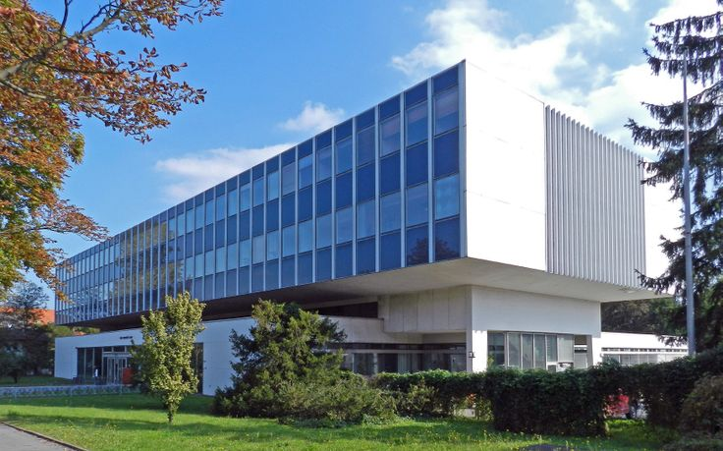
Βιολογία στο Freie Universität Berlin
Αναστάσιος Ρεκλός
areklos@otenet.gr

Slide 2
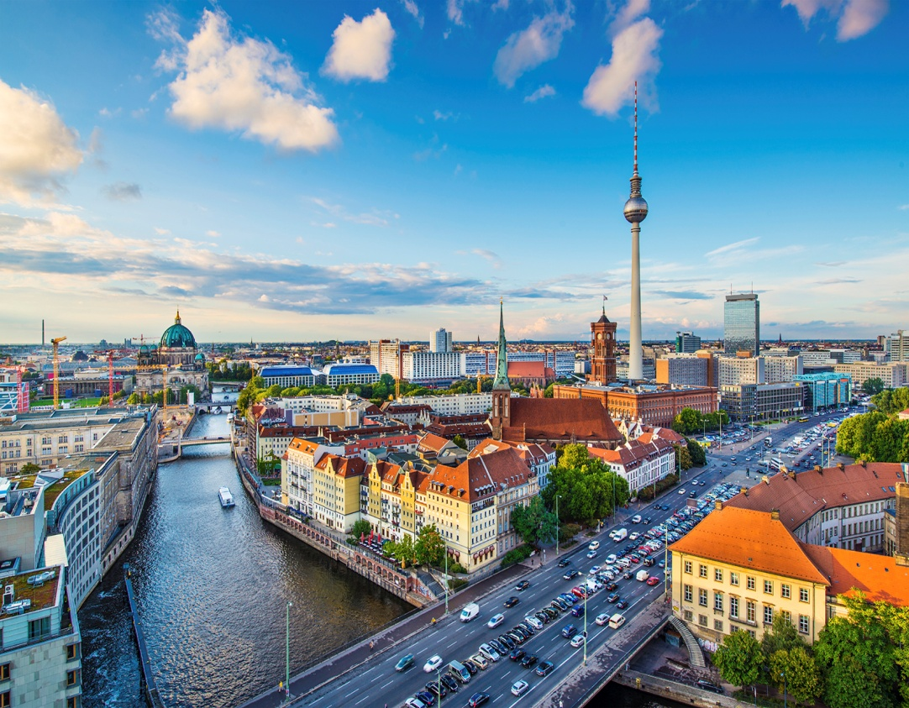
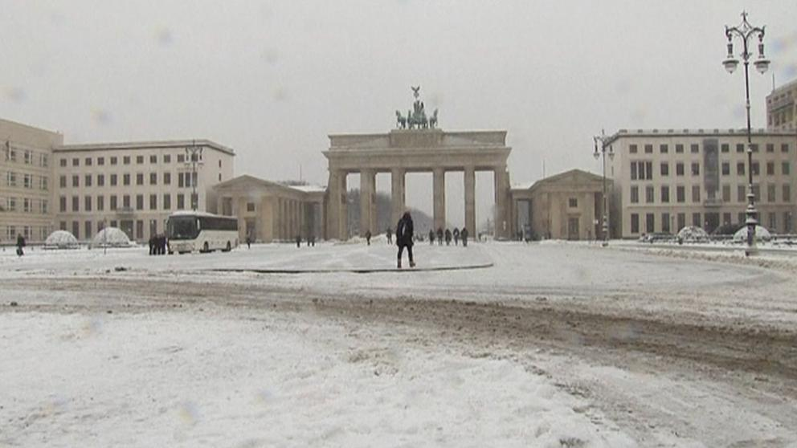
ΞΕΚΙΝΩΝΤΑΣ ΣΤΗ ΓΕΡΜΑΝΙΑ...
Προσδοκία VS Πραγματικότητα

Slide 3
Νέες Συνήθειες
Αν δεν το λύσεις εσύ, δε θα το κάνει κανείς.
Είστε για πρώτη φορά 100% ελεύθεροι.
Και τέλος..... Βλέπουμε online, δεν κατεβάζουμε!!!

Slide 4
Βιολογία στο Πανεπιστήμιο
1^{ο} και 2^{ο} εξάμηνο -> Βάσεις : 8 μαθήματα
3^{ο} και 4^{ο} εξάμηνο-> Εμβάθυνση : 8 μαθήματα
5^{ο} και 6^{ο} εξάμηνο: Πρακτική και Bachelor

Slide 5
Βιολογία στο Πανεπιστήμιο
Μερικές διαφορές με το «κλασικό» πρόγραμμα:
4 εβδομάδες το κάθε μάθημα με 1 εβδομαδα ελεύθερη για διάβασμα
Αυτό εχει θετικά και αρνητικά...
Οι βαθμοί μου:
Ζωoλογία και εξέλιξη: 6.25 / 10
Βιοχημεία και Μικροβιολογία: 5.6 / 10
Βοτανική και Βιοποικιλότητα: 4.5 / 10 (κόπηκα)
Βιοστατιστική: 6.8 / 10

Slide 6
Μερικές Συμβουλές
Ένα καλό ντουζ πάντα βοηθάει
Όσον αφορά τη βιολογία, βιβλία προτείνονται... Αλλά και η Βικιπαίδεια κανει θαύματα!
Καθηγητές απαντάνε πάντα.
Δοκιμάστε αν δεν είστε σίγουροι (ειδικά τότε)!

Slide 7
Και τέλος....
Δεν. Είστε. Μόνοι.

Slide 8
Βιολογία: One Love <3 Αnastasis Reklos areklos@otenet.gr

